Slide 1
Massachussets Papper 1
El Salar de Atacama posee aproximadamente el 42% de las reservas de litio a nivel mundial, en forma de salmuera alojada en depósitos evaporíticos masivos
La comprensión incompleta de algunos procesos hidrológicos ha llevado a la perpetuación de conceptos erróneos sobre el uso sostenible de los recursos hídricos de este sistema.
Se presenta un estudio integrado utilizando isotopos de tritio (3H), deuterio (2H) y 18º con el objetivo de determinar tiempos de residencia, relación con el clima actual y características físicas, combinados con datos hidroclimáticos terrestres y de detección remota para demostrar que casi toda la entrada a la cuenca se compone de agua recargada hace >65 años.
Considerando lo anterior las precipitaciones actuales son relevantes a la hora de mantener sistemas superficiales , como humedales, cuerpos de agua, etc.
Ningún estudio hasta la fecha ha limitado la disponibilidad de agua de la cuenca para satisfacer las demandas actuales de agua dulce, posiblemente debido a una notable incertidumbre entre el uso de agua permitido y la extracción real.
Actividades humanas, incluida la extracción de recursos minerales y otros consumos de agua (riego, uso doméstico) tienen un gran impacto en los balances de agua de las cuencas (AghaKouchak et al. 2021; Wang et al., 2018). Especialmente en ambientes áridos, atribución de impactos hidrológicos tales actividades puede ser difícil debido a la gran variabilidad interanual de la precipitación y la falta o registros instrumentales continuos a largo plazo.
En estos ambientes áridos, la descarga de agua superficial está dominada por eventos de precipitación variables en el tiempo, escorrentía estacional de deshielo o descarga de manantial y flujo base de arroyo alimentado por aguas subterráneas (Masbruch et al., 2016). Estas tres fuentes de agua pueden tener tiempos muy diferentes de residencia y responden claramente a los cambios en las condiciones hidrológicas.
Las masas de agua superficial y subterránea resultantes en estos sistemas presentan una variabilidad sustancial en la fuente y origen las respuestas diferenciadas a las perturbaciones en períodos relativamente pequeños de tiempo.
Para determinar los periodos de residencia del agua en el medio hidrogeológico se ha utilizado el isótopo de tritio.
Documentamos que la región experimentó grandes cambios paleohidrológicos en el pasado que dejaron reliquias (premodernas o aguas fósiles), que sostienen de forma natural los complejos de humedales modernos, pero que están siendo explotados por el uso industrial. Mostramos que durante las últimas dos décadas una Mega Sequía en toda la región ha impactado la disponibilidad de agua, demandando un mayor uso de agua y extracción de recursos hídricos (Garreaud et al., 2020).
Precipitación anual al oeste de los Andes incluyendo el piso de SdA (Salar de Atacama) promedia solo 2-15 mm/año, mientras que áreas por encima de los 4.500 msnm registran en promedio 250-300 mm/año (DGA, 2013; Houston, 2006). De esta precipitación a gran altura, aproximadamente 50 a 80 mm de agua de nieve cae cada año; sin embargo, mucho de esto líquido se sublima o se evapora antes de infiltrarse debido a la alta insolación y baja humedad relativa.
Los antecedentes indican que las nevadas en altura han disminuido alrededor de un 10% por cada década a partir de 1980. > al 80% de las ppt ocurren en verano. Considerando las características climáticas del entorno (radición y HR) indican que a partir de los 3900 metros de altura se podría superar el umbral de recarga (la recarga al salar por ppt se produce en cotas superiores a los 3900msnm)
Datos paleoclimaticos indican que las condiciones hiperaridas predominan desde hace 53 mil años. Periodos 2 a 4 veces más húmedo que el moderno se han registrado hace 106 mil años en donde la laguna Lejía tendría un nivel aproximado de 25 metros por sobre el actual, se estima que las ppt serían por sobre los 500mm/año.
Estos periodos húmedos alteraron dramáticamente las condiciones hidrológicas y ecológicas la cuenca (Pfeiffer et al., 2018), y es probable que los efectos aún sean evidentes en el sistema hidrológico moderno en forma de cambios transitorios de almacenamiento de agua subterránea dentro de las profundidades de los acuiferos regionales que responden en escalas de tiempo de 100 a 10 000 años (Moran et. al., 2019).

Slide 2
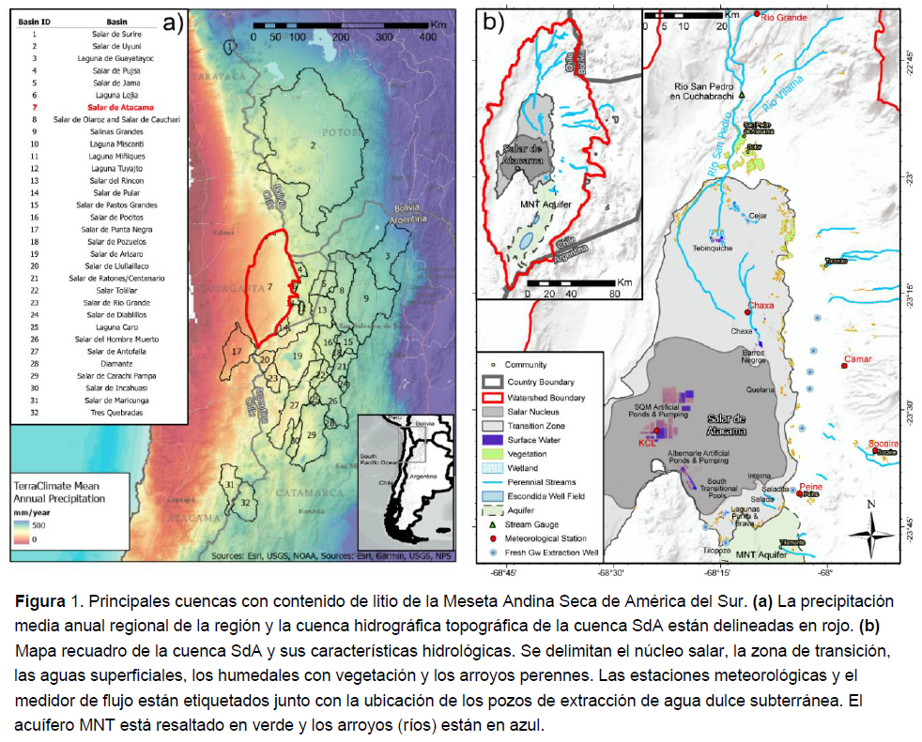
Massachussets Papper 1

Slide 3
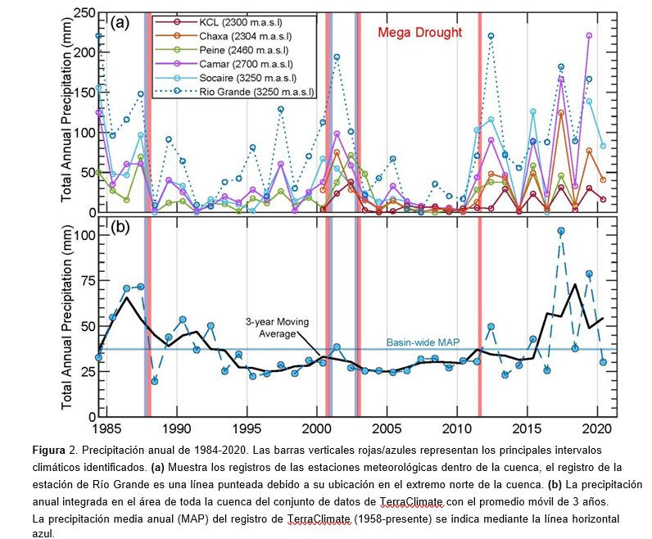
Massachussets Papper 1
Aprox 2/3 de la entrada de agua al Salar proviene de de corrientes alimentadas por manantiales de elevación baja a media (~2,450-2,600 msnm) y entrada de agua subterránea difusa a través de de ignimbrita y abanicos aluviales. Estos flujos de entrada que descargan sobre el piso de la cuenca se infiltran en los depósitos permeables del abanico aluvial antes de que al menos una parte vuelva a emerger como manantiales cerca del suelo del salar.
Dentro del núcleo, la evidencia geoquímica y conceptualización hidrogeológica no respaldan una fuente de entrada de agua subterránea moderna al núcleo, Boutt et al. (2016) las aguas de ppt moderna sólo interactúan con los ecosistemas al borde del núcleo.
Los cuerpos de agua que se desarrollan tanto el borde del núcleo como también los m{as alejados muestran fluctuaciones en su área que se asocian a variaciones en las ppt, lo anterior de acuerdo a análisis de imágenes satelitales entre 1984 y 2020.
Análisis climáticos mediante teledetección (terraclimate)para el periodo 1958-2020 para toda la cuenca que es 37 mm/año aprox. Con una desviación estándar de 18mm. Los datos de Camar 1979-2019 reportan 46 mm/año con una desviación estándar de 43mm/año.
Esta cuenca se extiende unos 150 km de norte a sur, por lo que la precipitación en la estación Río Grande cerca del extremo norte es consistentemente mayor que en la estación Socaire en la parte sur de la cuenca a pesar de que están a la misma cota.
Eventos de ppt pueden registrarse en ciertas estaciones y apenas registrarse en otras, Por ejemplo, febrero-marzo de 2001 fue uno de los períodos más húmedos registrados en el norte yal noreste de la cuenca donde se encuentran Río Grande (178 mm), Chaxa (71 mm) y Camar (99 mm) registró más del doble de su precipitación media anual en tan solo unas pocas semanas. Las estaciones en el sur y el este, registraron precipitaciones medias por debajo del promedio ese año, sin embargo, el año siguiente, las estaciones Peine y KCL tuvieron su año más lluvioso registrado.
La mayoría de los permisos de derechos de agua se asignan al cobre (“otra minería”) y agricultura, que reclaman el 47% y el 34% del total de los derechos de agua. El tercero y cuarto más alto son mineras de litio y potasa con 10% y “otros” usos con 7%.

Slide 4
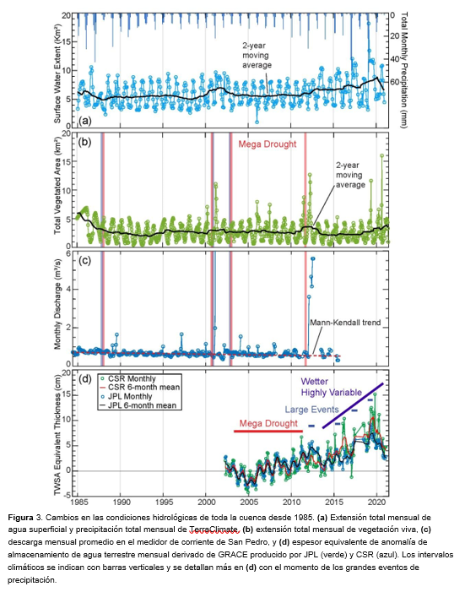
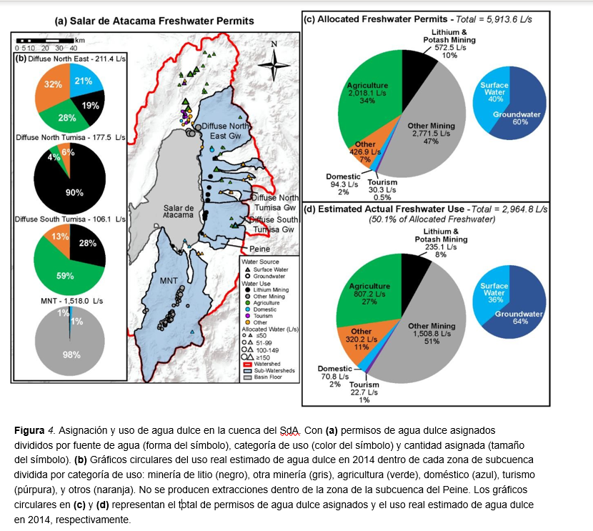

Slide 5
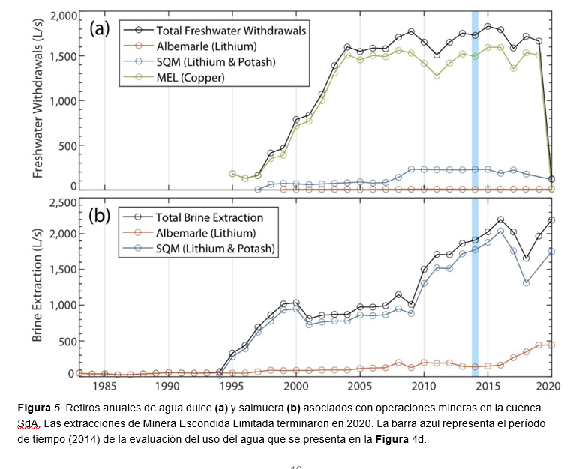
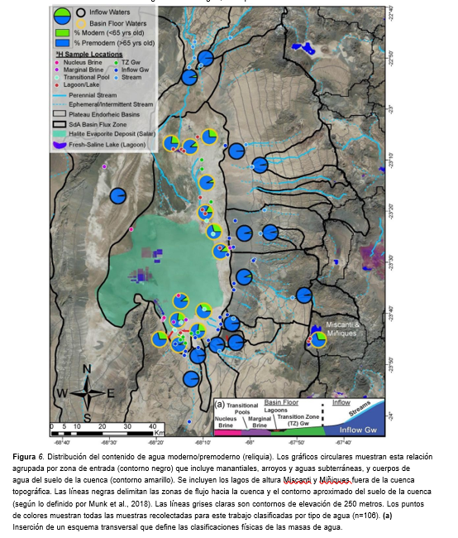
La mayoría de los permisos de derechos de agua se asignan al cobre (“otra minería”) y agricultura, que reclaman el 47% y el 34% del total de los derechos de agua. El tercero y cuarto más alto son mineras de litio y potasa con 10% y “otros” usos con 7%.
Las entradas de agua al SDA se puede categorizar por fuentes definidas por sus trayectorias de flujo y tiempos medios de tránsito. Estas fuentes son: i) la precipitación directa y la escorrentía (la mayoría de las cuales no se convierten en recarga de agua subterránea excepto quizás dentro del núcleo salar con tránsito medio corto en el sistema (semanas a meses), la mayor parte de esta agua sale de la cuenca como evaporación; ii) entrada de agua subterránea de la gran y profunda del sistema regional de aguas subterráneas que constituye el caudal base de manantiales y arroyos que es la mayor entrada total a la cuenca, estas aguas tienen tiempos medios
estas aguas tienen tiempos medios de residencia largos (>>65 años) y están en gran medida desacoplado de la influencia del clima moderno; y iii) flujos locales de aguas subterráneas con tiempos de tránsito medios del orden de 1 a 10 años, provenientes predominantemente de recarga moderna local dentro de los acuíferos aluviales de alta capacidad de infiltración a lo largo de la base topografica de la cuenca

Slide 6
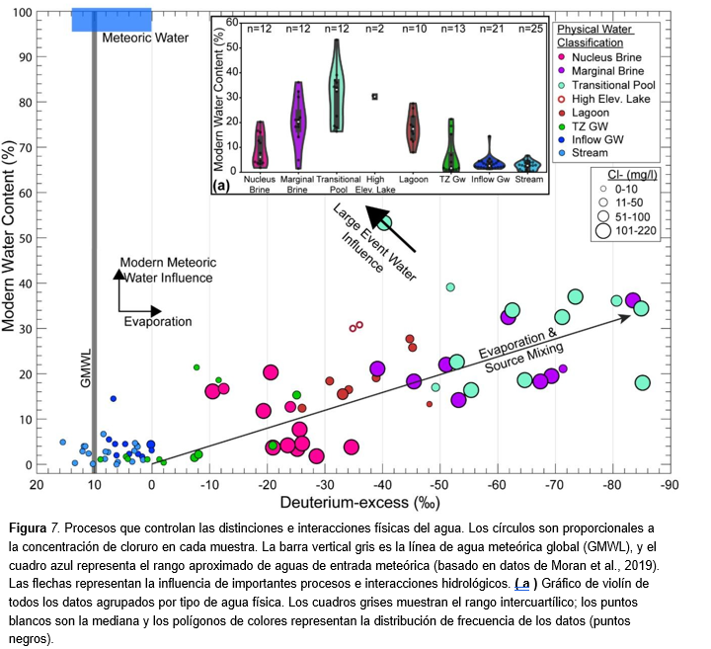
El agua de entrada que llega a la parte baja de la cuenca incluidos arroyos y manantiales es bajo, entre un 0 y un 7%. El agua aportada a la cuenca por el río San Pedro es de un 31%, con un contenido de agua de edad < a 65 años de sólo un 5%
Las aguas subterráneas en la zona de transición tiene solo un promedio de 6% de aguas modernas (0-21%). En las lagunas superficiales los aportes de agua moderna oscilan entre 16 y 53%. La salmuera del núcleo contiene entre un 2 y un 20% de agua moderna.
Los escenarios de cambio climático indican que las T° subirán entre 2 a 5 grados para el 2100, la cobertura nival disminuirá y tendrá una duración de 30 días de disponibilidad de nieve, mientras que las precipitaciones oscilaran entre años secos y años húmedos aumentando la intensidad de las mismas y probablemente un cambio estacional en la caída de agua
Los eventos extremos de ppt. Tendrá una repercusión directa en los humedales y en la vegetación.
Para realizar una buena asignación de los recursos hídricos en la cuenca es necesario conocer al detalle el sistema hidrológico considerando principalmente los mecanismos de recarga a través, no solo de las entradas y las salidas sino también el origen de estas variables.

